Slide 1
L'UE IN SINTESI
© EUROPEAN UNION

Slide 2
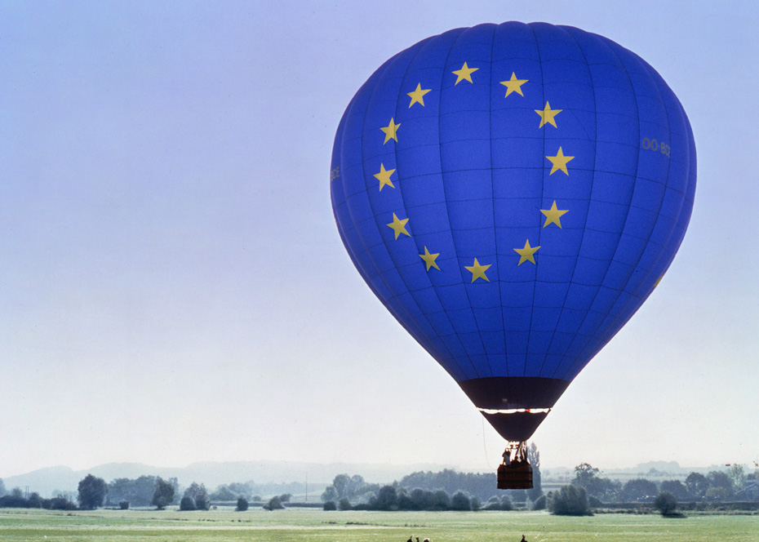
© EUROPEAN UNION
SOMMARIO
COS'È L'EUROPA?
IL PROGETTO EUROPEO
COSA FA L'UE?
COME FUNZIONA L'UE?
PER SAPERNE DI PIÙ
CONTATTI

Slide 3
COS'È L'EUROPA?

Slide 4
VI SENTITE EUROPEI?
CHE COSA VI FA SENTIRE EUROPEI?
© EUROPEAN UNION

Slide 5
TABLE OF CONTENTS
© PUBLIC DOMAIN
Notes:
Liberale da Verona, "Ratto d'Europa", 1470 ca., olio su tavola di pioppo, Louvres.
Il dipinto raffigura il rapimento di Europa, una principessa vergine fenicia, da parte di Zeus, trasformatosi in toro bianco per portarla via da Creta. Secondo una delle teorie sulle origini del nome "Europa", il continente avrebbe preso il nome da quella principessa.

Slide 6
INFORMAZIONI DI BASE
EUROPA:
1 dei 6 continenti
UE:
447 milioni di persone
EUROPA:
44 paesi
EUROPA:
oltre 700 milioni di persone
UE:
27 paesi
COS'È L'EUROPA?
Notes:
Cos'è l'Europa?
È uno dei sei continenti
Comprende 44 paesi
Ha una popolazione di oltre 700 milioni di persone
Cos'è l'Unione europea?
L'Unione europea è un'unione economica e politica, unica nel suo genere, tra 27 paesi europei chiamati Stati membri, che hanno deciso di unire le forze per costruire insieme un futuro migliore.
Ha una popolazione di circa 447 milioni di persone.
L'Unione europea fa sì che i suoi cittadini possano vivere, lavorare e viaggiare più facilmente in tutti i paesi membri.

Slide 7
CULTURA EUROPEA
La cultura e la diversità europee sono plasmate da:
Antica Grecia e antica Roma
Riforma protestante e illuminismo
Parlamentarismo e diritti sociali
COS'È L'EUROPA?
© EUROPEAN UNION
Notes:
Tra le tappe fondamentali della creazione dell'Europa moderna troviamo:
L'antica Roma e l'antica Grecia, che hanno contribuito alla nascita della democrazia, del governo e della cultura in Europa.
La Riforma protestante, che nel XVI e XVII secolo ha cambiato l'atteggiamento dell'Europa nei confronti della religione.
L'illuminismo, un movimento intellettuale, politico e ideologico del XVIII secolo che sottolineava l'importanza della logica e della ragione e che ha fissato le regole di base della scienza e della politica moderne.
L'invenzione del parlamentarismo, che attualmente costituisce il fondamento del governo europeo moderno.
Lo sviluppo dei diritti sociali nel corso del XIX e XX secolo, che oggi tutelano la vita e il lavoro dei cittadini europei.

Slide 8
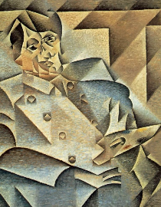
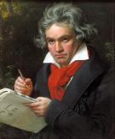
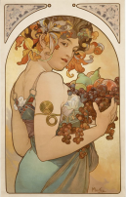
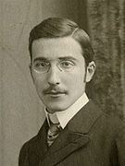
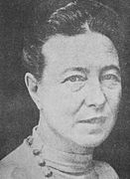
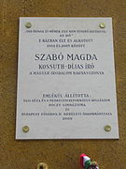
ARTISTI EUROPEI
Nel corso dei secoli nuovi stili musicali, architettonici e letterari hanno ispirato artisti di tutta Europa.
Per esempio:
2
© PUBLIC DOMAIN
Stefan Zweig
Wisława Szymborska
Simone de Beauvoir
Magda Szabó
1
© PUBLIC DOMAIN
Pablo Picasso
Ludwig van Beethoven
Alfons Mucha
Hilma af Klint
3
© PUBLIC DOMAIN
4
© PUBLIC DOMAIN
COS'È L'EUROPA?
6
© PUBLIC DOMAIN
5
© PUBLIC DOMAIN
7
© PUBLIC DOMAIN
8
© PUBLIC DOMAIN
Notes:
Pablo Picasso: artista spagnolo noto per aver fondato, assieme a Georges Braque, il movimento cubista. Probabilmente conoscerete due sue opere famose, "Guernica" e "Les Demoiselles d'Avignon".
Ludwig van Beethoven: compositore tedesco e pianista noto per le sue sinfonie. Beethoven è stato una figura fondamentale nella transizione dal periodo classico a quello romantico della musica occidentale. Ha composto l'"Inno alla gioia", che successivamente è diventato l'inno europeo.
Alfons Mucha: pittore e illustratore ceco, è stato un esponente del movimento dell'Art Nouveau. Tra i suoi dipinti più famosi ricordiamo "Frutta" (1897) e "Epopea slava" (1910–1928), che illustra la storia di tutti i popoli slavi.
.Hilma af Klint è stata una pittrice svedese. I suoi dipinti astratti, in cui esplorava campi quali la spiritualità, i cicli della vita, la forma della spirale, la geometria e la teoria cromatica, sono considerati tra le prime opere astratte note nella storia dell'arte occidentale.
Stefan Zweig: scrittore, drammaturgo, giornalista e biografo austriaco. Forse conoscerete una delle sue principali opere, "Novella degli scacchi" (1941), un thriller psicologico brillante e creativo, o altri suoi racconti.
Wisława Szymborska: poetessa, saggista e traduttrice polacca, premio Nobel per la letteratura nel 1996. Una delle sue raccolte più famose è "Vista con granello di sabbia".
Simone de Beauvoir è stata una scrittrice, filosofa e saggista francese. Una delle sue opere più famose è il racconto autobiografico "Memorie d'una ragazza perbene" (1958), in cui racconta la sua infanzia e adolescenza.
Magda Szabó è stata una scrittrice ungherese autrice di drammi, saggi, studi, memorie, poesie e racconti per bambini. Il suo romanzo "Az ajtó" ("La porta") è stato pubblicato nel 1987 ed è diventato una delle sue opere più celebri a livello mondiale.
Quali altri artisti europei conoscete?

Slide 9
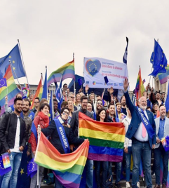
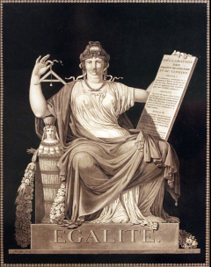
VALORI EUROPEI
Dignità umana
Libertà
Democrazia
Uguaglianza
Stato di diritto
Diritti umani
© EUROPEAN UNION
© PUBLIC DOMAIN
COS'È L'EUROPA?
Notes:
Ogni paese dell'UE ha la sua cultura, la sua lingua (o le sue lingue) e le sue tradizioni, ma condivide con gli altri gli stessi valori comuni, che deve rispettare se vuole far parte dell'Unione europea:
Dignità umana
Libertà
Democrazia
Uguaglianza
Stato di diritto
Diritti umani
Qual è il valore europeo più importante per voi, e perché?

Slide 10
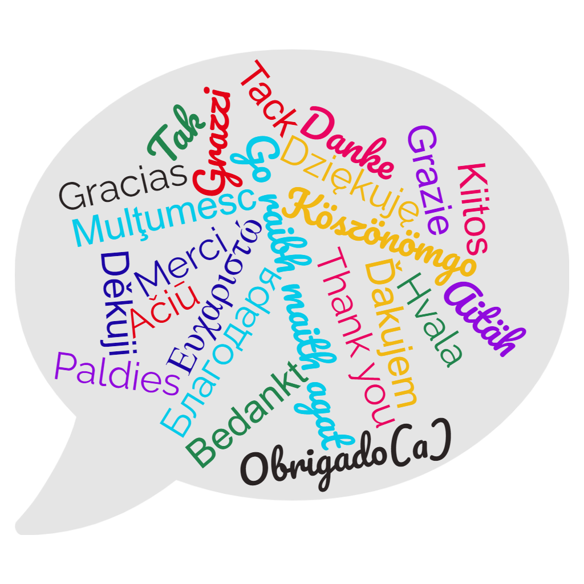
LE 24 LINGUE UFFICIALI DELL'UE
COS'È L'EUROPA?
Notes:
L'Unione europea ha 24 lingue ufficiali:
bulgaro
croato
ceco
danese
neerlandese
inglese
estone
finlandese
francese
tedesco
greco
ungherese
irlandese
italiano
lettone
lituano
maltese
polacco
portoghese
rumeno
slovacco
sloveno
spagnolo
svedese
Parlate altre lingue dell'UE oltre alla vostra lingua materna?
Sapete come si dice "grazie" in altre lingue dell'UE?

Slide 11
FAMIGLIE LINGUISTICHE DELL'UE
24 LINGUE UFFICIALI DELL'UE
Lingue slave: bulgaro, ceco, croato, polacco, slovacco e sloveno
Lingue germaniche: danese, tedesco, inglese, neerlandese e svedese
Lingue romanze: spagnolo, francese, italiano, portoghese e rumeno
Altre lingue: estone e finlandese, greco, irlandese, lituano e lettone, ungherese, maltese
COS'È L'EUROPA?
Notes:
Nell'Unione europea si parlano 24 lingue ufficiali, che fanno parte di diverse famiglie linguistiche:
Lingue germaniche: danese, tedesco, inglese, neerlandese e svedese.
Lingue romanze: spagnolo, francese, italiano, portoghese e rumeno.
Lingue slave: bulgaro, ceco, croato, polacco, slovacco e sloveno.
Le lingue dell'UE che non rientrano in nessuna di queste famiglie sono:
estone e finlandese
greco
irlandese
lituano e lettone
ungherese
maltese

Slide 12
IL PROGETTO EUROPEO

Slide 13
QUALI PAESI HANNO FONDATO L'UE E PERCHÉ?
© EUROPEAN UNION
Notes:
L'Unione europea è stata fondata per porre fine ai frequenti e violenti conflitti tra paesi vicini, culminati nella Seconda guerra mondiale.
A partire dal 1950 la Comunità europea del carbone e dell'acciaio cominciò ad unire i paesi europei sul piano economico e politico per garantire una pace duratura.
I paesi fondatori dell'Unione europea sono:
Belgio
Germania
Francia
Italia
Lussemburgo
Paesi Bassi

Slide 14
DALLA GUERRA ALLA PACE
© PUBLIC DOMAIN
1914
1918
1939
1945
© PUBLIC DOMAIN
© PUBLIC DOMAIN
© PUBLIC DOMAIN
IL PROGETTO EUROPEO
Notes:
Le nazioni europee non hanno sempre convissuto pacificamente. Nel corso dei secoli sono state combattute molte guerre.
Nel XX secolo ci sono state due guerre mondiali:
1914-1918 Prima guerra mondiale
1939-1945 Seconda guerra mondiale

Slide 15
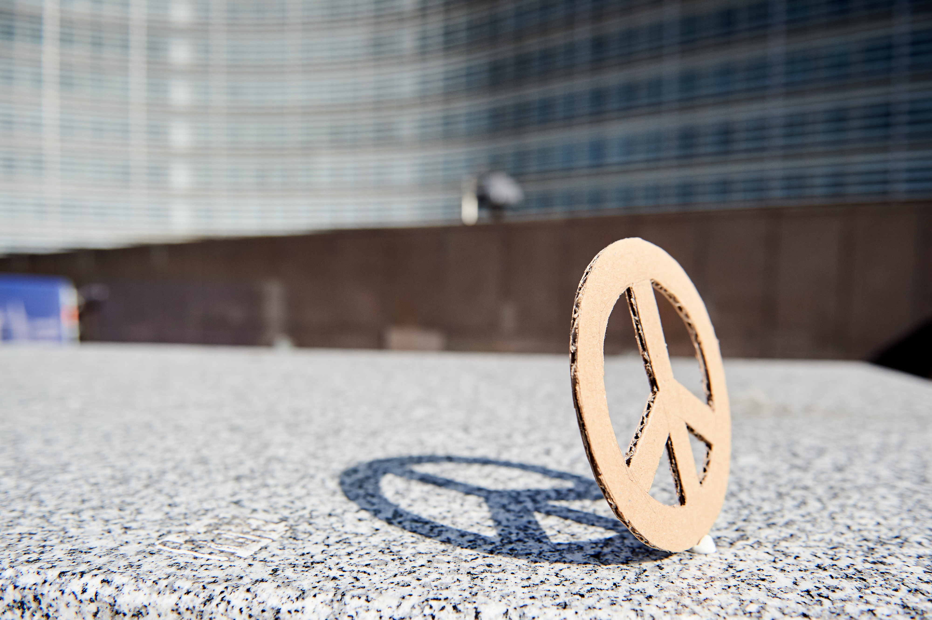
DALLA GUERRA ALLA PACE
© EUROPEAN UNION
La pace è uno degli obiettivi che hanno portato all'istituzione dell'Unione europea
L'UE ha ricevuto il premio Nobel per la pace nel 2012
IL PROGETTO EUROPEO
Notes:
Sebbene a volte possano sorgere contrasti tra gli Stati membri, i principi fondamentali alla base dell'UE sono immutati da più di settant'anni. Prevenire i conflitti futuri è uno degli obiettivi che hanno portato all'istituzione dell'Unione europea.
Nel 2012 l'Unione europea è stata insignita del premio Nobel per la pace, come riconoscimento del suo impegno incessante a favore della pace, della democrazia e dei diritti umani in Europa e nel mondo.

Slide 16
LA FORMAZIONE DELL'UNIONE EUROPEA
1951
Comunità europea del carbone e dell'acciaio
1995
Accordo di Schengen
2020
NextGenerationEU
1945
Fine della Seconda guerra mondiale
1992
2004
Trattato di Maastricht
Allargamento a est
1950
1993
Mercato unico
2007
Trattato di Lisbona
Dichiarazione Schuman
1957
2002
Trattato di Roma
Euro
IL PROGETTO EUROPEO
Notes:
Fasi principali della formazione dell'Unione europea:
Tra il 1945 e il 1950 un piccolo gruppo di politici europei, tra i quali Robert Schuman, Simone Veil, Jean Monnet, Alcide de Gasperi e Konrad Adenauer, diede il via al processo di formazione dell'Unione europea in cui oggi viviamo.
1950 Dichiarazione Schuman – Il 9 maggio Robert Schuman (allora ministro degli Esteri francese) propose di amministrare collettivamente la produzione di carbone e acciaio (le materie prime utilizzate per prepararsi alla guerra) affinché nessun paese potesse segretamente armarsi contro gli altri. Una delle sue citazioni più celebri è: "L'Europa non potrà farsi in una sola volta, né sarà costruita tutta insieme; essa sorgerà da realizzazioni concrete, che creino anzitutto una solidarietà di fatto."
1951 Nascita della Comunità europea del carbone e dell'acciaio – Belgio, Francia, Germania, Italia, Lussemburgo e Paesi Bassi decidono di unire le proprie industrie del carbone e dell'acciaio.
1957 Trattato di Roma – I sei paesi fondatori decidono di estendere la loro cooperazione ad altri settori economici e fondano la Comunità economica europea (CEE) e la Comunità europea dell'energia atomica (Euratom).
1992 Trattato di Maastricht – Nel corso degli anni altri paesi aderiscono alla comunità e il trattato di Maastricht segna l'inizio dell'Unione europea come la conosciamo oggi:
un'unione politica ed economica;
nessun controllo alle frontiere tra i paesi che fanno parte dello spazio Schengen (1995);
una sola valuta per i paesi che hanno adottato l'euro.
1993 – Il mercato unico è istituito per garantire la libera circolazione di merci, servizi, capitali e persone all'interno dell'UE. Eliminando gli ostacoli tecnici, giuridici e burocratici, l'UE consente ai cittadini e alle imprese di commerciare e svolgere attività liberamente in tutto il territorio dell'Unione. Oltre ai 27 paesi dell'UE, fanno parte del mercato unico europeo anche Islanda, Liechtenstein, Norvegia e Svizzera.
1995 – L'Accordo di Schengen ha abolito tutti i controlli alle frontiere tra i sette paesi che lo hanno firmato.
2002 – L'Euro diventa la valuta legale in 12 paesi dell'UE.
2004 – Ha luogo il maggiore ampliamento dell'Unione europea in termini di territorio, numero di Stati e popolazione. Aderiscono all'UE 10 nuovi paesi: Cipro, Cechia, Estonia, Lettonia, Lituania, Malta, Polonia, Slovacchia, Slovenia e Ungheria. Questo allargamento segna la riunificazione dell'Europa, divisa per mezzo secolo dalla cortina di ferro e dalla guerra fredda.
2007 – Il Trattato di Lisbona sancisce una nuova struttura che attribuisce all'UE un ruolo più forte nel mondo e dà maggior voce in capitolo ai cittadini e ai governi nazionali.
2020 – NextGenerationEU è un pacchetto di misure per la ripresa economica a sostegno dei paesi dell'UE colpiti dalla pandemia di COVID-19. NextGenerationEU punta a rendere l'Europa più forte, a trasformare le economie e le società dell'UE e a progettare un'Europa che funzioni per tutti.

Slide 17
PAESI UE
Belgio, Germania, Francia, Italia, Lussemburgo, Paesi Bassi
1951
Finlandia
Danimarca, Irlanda, Regno Unito (il Regno Unito ha lasciato l'UE nel 2020)
Svezia
1973
Estonia
Danimarca
Lettonia
Irlanda
Lituania
1981
Grecia
Regno Unito
1986
Spagna e Portogallo
Paesi Bassi
Polonia
Belgio
Germania
Lussemburgo
Cechia
1995
Austria, Finlandia, Svezia
Slovacchia
Francia
Austria
Ungheria
Cechia, Estonia, Cipro, Lettonia, Lituania, Ungheria, Malta, Polonia, Slovenia, Slovacchia
Slovenia
Romania
Croazia
2004
Portogallo
Italia
Spagna
Bulgaria
2007
Bulgaria, Romania
Grecia
2013
Croazia
Malta
Cipro
IL PROGETTO EUROPEO
Notes:
Nel corso degli anni altri paesi hanno aderito al progetto europeo.

Slide 18
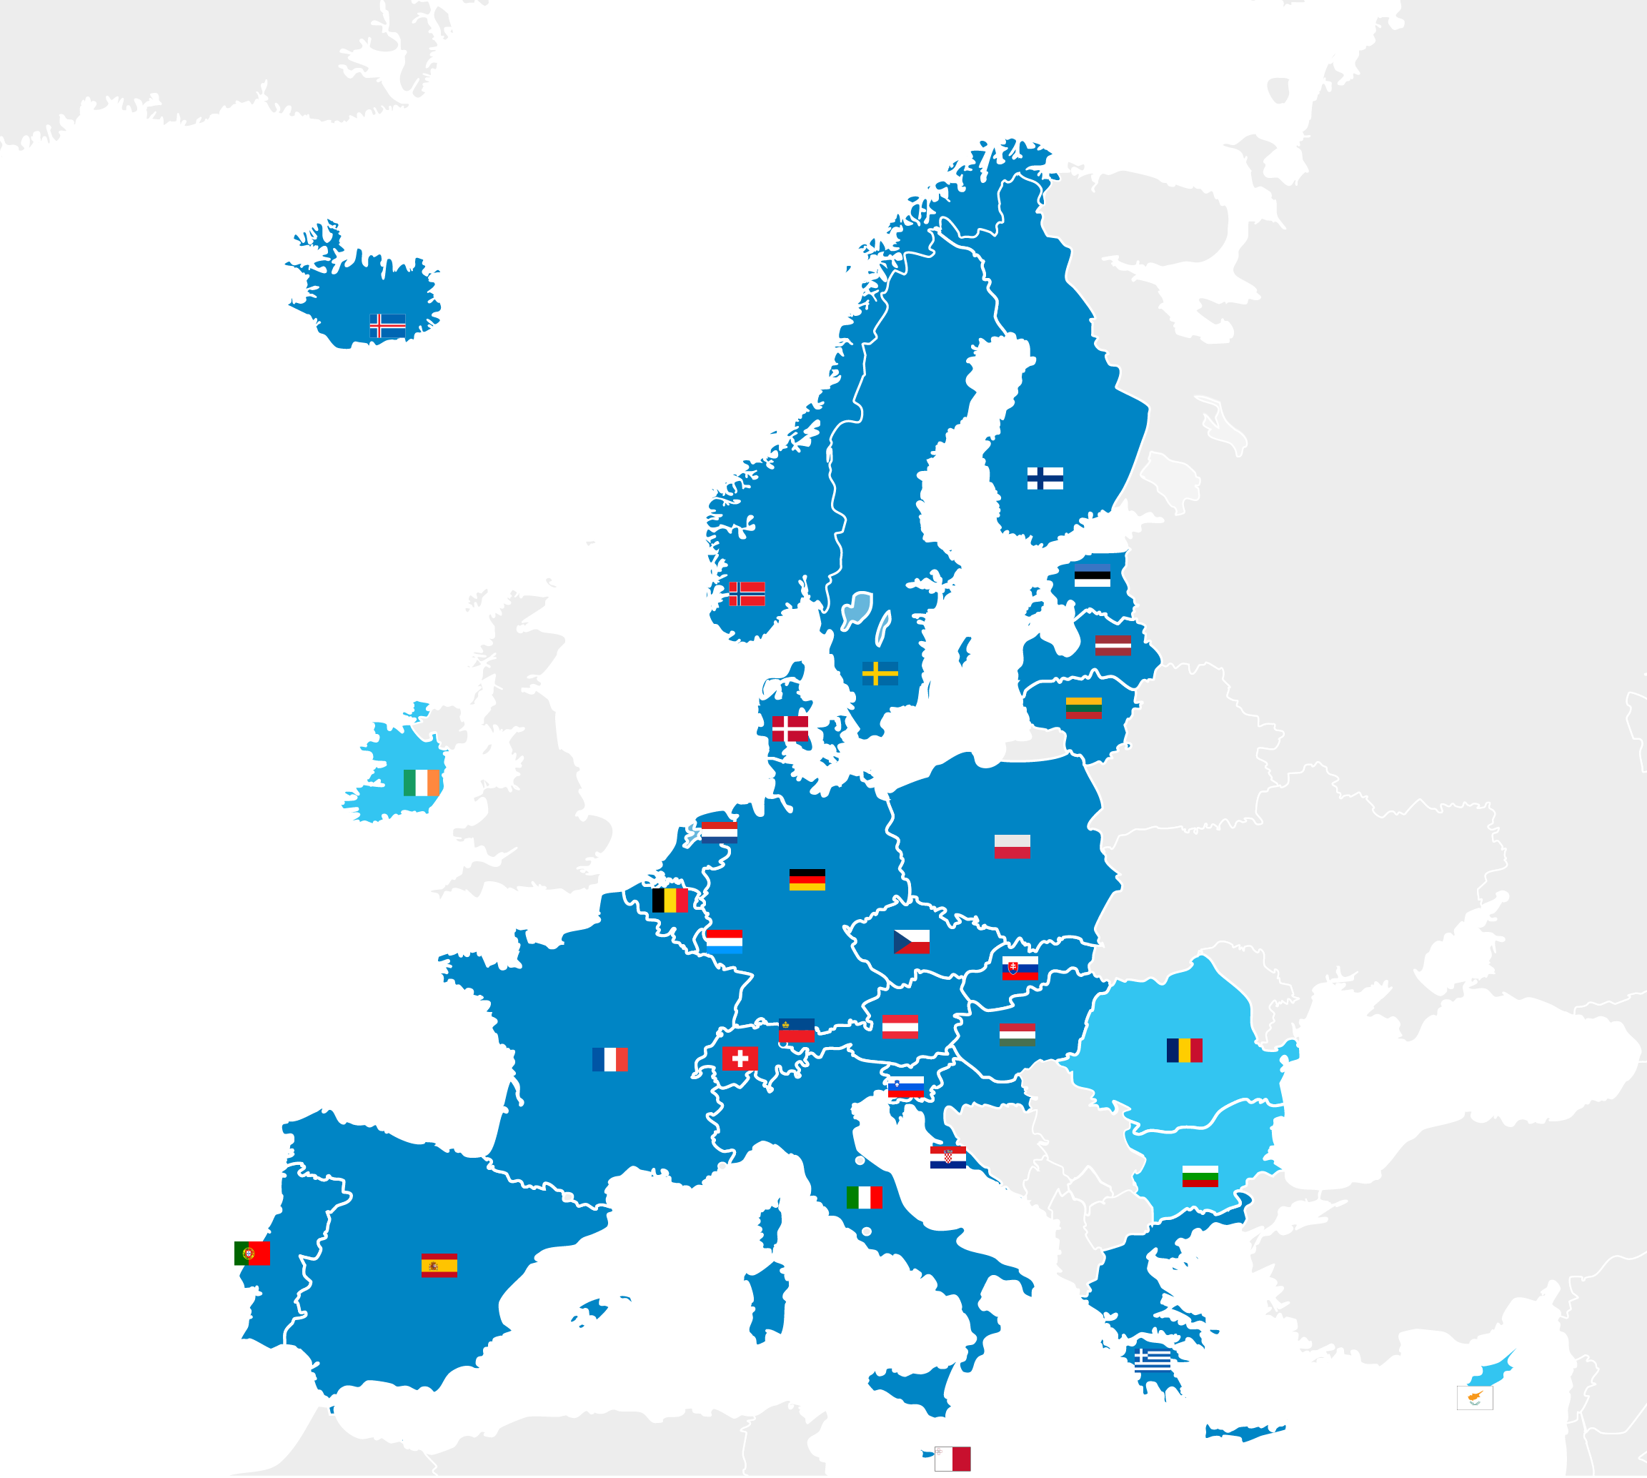
SPAZIO SCHENGEN
Sapevate che è possibile viaggiare liberamente tra i 27 paesi dello spazio Schengen senza dover mostrare il passaporto?
IL PROGETTO EUROPEO
Paesi dello spazio Schengen
Paesi dell'UE non Schengen
Notes:
Lo spazio Schengen è stato istituito nel 1995 affinché i paesi dell'UE eliminassero i controlli alle frontiere.
I cittadini dell'UE possono circolare liberamente all'interno di tale spazio. Lo spazio Schengen riunisce 23 paesi dell'UE (Austria, Belgio, Cechia, Croazia, Danimarca, Estonia, Finlandia, Francia, Germania, Grecia, Italia, Lettonia, Lituania, Lussemburgo, Malta, Paesi Bassi, Polonia, Portogallo, Slovacchia, Slovenia, Spagna, Svezia e Ungheria) e 4 paesi terzi (Islanda, Liechtenstein, Norvegia e Svizzera).

Slide 19
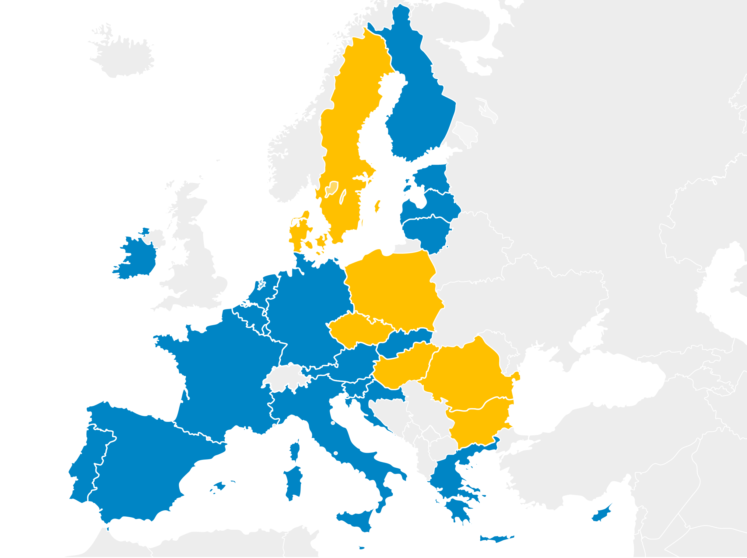
ZONA EURO
Attualmente l'euro è la valuta ufficiale di 20 paesi dell'UE
IL PROGETTO EUROPEO
Paesi dell'UE che hanno adottato l'euro
Paesi dell'UE che non hanno adottato l'euro
Notes:
L'euro, che ha sostituito le vecchie valute nazionali, è attualmente utilizzato da 20 dei 27 paesi dell'UE: Austria, Belgio, Cipro, Croazia, Estonia, Finlandia, Francia, Germania, Grecia, Irlanda, Italia, Lettonia, Lituania, Lussemburgo, Malta, Paesi Bassi, Portogallo, Slovacchia, Slovenia e Spagna.

Slide 20
COSA FA L'UE?

Slide 21
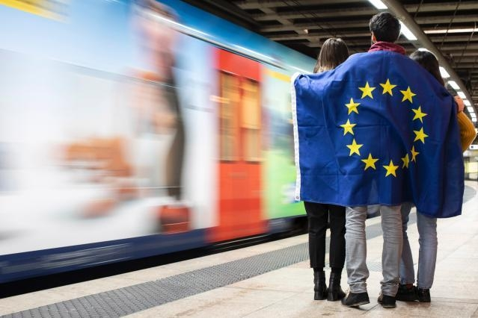
© EUROPEAN UNION
COSA PENSATE CHE FACCIA L'UNIONE EUROPEA PER VOI?

Slide 22
STUDIO, LAVORO E VOLONTARIATO
© EUROPEAN UNION
Garanzia per i giovani
EURES
ERASMUS+
Corpo europeo di solidarietà
© EUROPEAN UNION
© EUROPEAN UNION
© EUROPEAN UNION
COSA FA L'UE?
Notes:
Il sistema di garanzia per i giovani è stato ideato per aiutare i giovani a proseguire gli studi o ad avere più possibilità di trovare un lavoro, in quanto offre percorsi di formazione incentrati sulle competenze di cui hanno bisogno i datori di lavoro.
Il sito web per l'impiego EURES aiuta i giovani a cercare un lavoro, un tirocinio o un apprendistato in un altro Stato membro dell'UE. I datori di lavoro lo utilizzano anche per individuare candidati in altri paesi dell'UE.
Il programma Erasmus+ è aperto sia agli adolescenti che agli adulti dei paesi dell'UE e non, e consente di studiare, seguire un corso di formazione o partecipare a uno scambio tra giovani in uno dei 33 paesi aderenti in Europa e nel mondo.
Il programma relativo al Corpo europeo di solidarietà permette ai giovani adulti di fare volontariato all'estero (o nel proprio paese) per una causa in cui credono: questa esperienza arricchente consente loro di sviluppare le proprie capacità e competenze.
Per ulteriori informazioni: Lavorare e studiare (europa.eu)

Slide 23
VIAGGI
Discover EU
Assistenza sanitaria
Diritti dei passeggeri
Accesso agli abbonamenti digitali
Roaming gratuito
© EUROPEAN UNION
© EUROPEAN UNION
© EUROPEAN UNION
© EUROPEAN UNION
© EUROPEAN UNION
COSA FA L'UE?
Notes:
DiscoverEU è un'iniziativa dell'Unione europea che offre ai giovani di 18 anni l'opportunità di scoprire l'Europa viaggiando.
Quando siete all'estero potete utilizzare il cellulare proprio come se foste nel vostro paese senza pagare alcun costo aggiuntivo.
In caso di annullamento del vostro viaggio in aereo, autobus, treno o nave sarete rimborsati, perché siete tutelati da tutta una serie di diritti dei passeggeri.
In caso di emergenza potete ottenere assistenza sanitaria in qualsiasi paese dell'UE grazie alla tessera europea di assicurazione malattia.
Potete continuare a guardare le vostre serie preferite perché avete accesso ai vostri abbonamenti digitali in tutta l'UE.

Slide 24
…E MOLTO DI PIÙ
L'UE nel mondo
Partecipazione
Diritti e sicurezza dei consumatori
Progetti finanziati dall'UE
Tutela dell'ambiente
© EUROPEAN UNION
© EUROPEAN UNION
© EUROPEAN UNION
© EUROPEAN UNION
© EUROPEAN UNION
COSA FA L'UE?
Notes:
Partecipazione: potete contribuire a plasmare l'Europa, ad esempio:
votando alle elezioni del Parlamento europeo. Si può votare a 18 anni nella maggior parte dei paesi dell'UE, a 17 anni in Grecia e a 16 anni in Austria e a Malta. In Belgio e in Germania l'età per votare alle elezioni europee è stata recentemente abbassata a 16 anni;
avviando o sostenendo un'iniziativa dei cittadini europei che inviti l'UE a elaborare proposte legislative su temi specifici di sua competenza;
partecipando ai dialoghi con i cittadini che hanno luogo in tutta l'UE, durante i quali è possibile discutere di questioni relative all'Europa con i rappresentanti dell'UE;
Tutela dell'ambiente:
la lotta al cambiamento climatico è una priorità assoluta per l'UE. Tutti gli Stati membri si sono impegnati entro il 2030 a ridurre drasticamente le emissioni di gas a effetto serra e il consumo di energia e a produrre una maggiore quantità di energia da fonti rinnovabili (ad esempio energia eolica, solare o idroelettrica);
Natura 2000 è una rete di zone protette nel mondo. Protegge circa 2 000 specie di piante e animali e 230 tipi di habitat in tutta l'UE. Per maggiori informazioni: https://europa.eu/!vC49dj;
il programma LIFE dell'UE finanzia progetti destinati a proteggere l'ambiente e a combattere il cambiamento climatico. Per vedere i progetti realizzati nel vostro paese: https://cinea.ec.europa.eu/life/life-european-countries_en.
Diritti e sicurezza dei consumatori: prodotti come alimenti, giocattoli e cosmetici possono essere venduti nell'UE solo se soddisfano rigorosi requisiti di sicurezza. La legislazione dell'UE vi dà anche diritto a una garanzia minima di 2 anni quando acquistate beni di consumo e vi consente di restituire i beni acquistati entro 14 giorni se cambiate idea. Inoltre, grazie al regolamento generale dell'UE sulla protezione dei dati, la vita privata dei consumatori è costantemente tutelata. L'UE si adopera anche per fermare la diffusione della disinformazione.
Progetti finanziati dall'UE: l'Unione europea contribuisce a migliorare la vita dei cittadini:
sostenendo la creazione di nuovi posti di lavoro
costruendo nuove infrastrutture
finanziando la ricerca scientifica
modernizzando servizi pubblici come scuole e ospedali.
Per ulteriori informazioni: https://ec.europa.eu/regional_policy/it/projects/ e https://europa.eu/!wC93kF
L'UE nel mondo:
l'UE ha concluso con numerosi paesi di tutto il mondo accordi commerciali che facilitano gli scambi. Per ulteriori informazioni: https://european-union.europa.eu/priorities-and-actions/actions-topic/trade_it;
l'UE porta anche avanti progetti umanitari, per fornire alle persone vulnerabili cibo, alloggio, assistenza medica e istruzione, https://europa.eu/!rV69JX;
in caso di catastrofi l'UE può fornire aiuti e assistenza attraverso un sistema di risposta coordinata chiamato meccanismo di protezione civile, https://europa.eu/!Pw88qb.

Slide 25
PRIORITÀ DELL'UE
Green Deal
NextGenerationEU
Digitalizzazione
Uguaglianza
© EUROPEAN UNION
© EUROPEAN UNION
© EUROPEAN UNION
© EUROPEAN UNION
COSA FA L'UE?
Notes:
Con il Green Deal europeo l'UE punta a ridurre le sue emissioni e a diventare il primo continente a impatto climatico zero entro il 2050. Per saperne di più sul Green Deal: https://ec.europa.eu/info/strategy/priorities-2019-2024/european-green-deal_it.
NextGenerationEU è una campagna avente l'obiettivo di:
spiegare ai cittadini cosa sta facendo l'UE per rilanciare l'economia dopo la crisi causata dalla pandemia di COVID-19;
costruire un futuro più resiliente per l'UE;
rendere l'UE maggiormente sicura, verde, sana, digitale e paritaria.
Digitalizzazione: l'UE si sta muovendo per fornire l'accesso a internet a tutte le persone che vivono all'interno dei suoi confini (iniziativa Wifi4EU), garantendo nel contempo la sicurezza dei bambini e dei giovani adulti nell'utilizzo di internet o delle tecnologie mobili (Internet migliore per i ragazzi).
Uguaglianza: l'UE è impegnata a conseguire un'Unione dell'uguaglianza, ossia a creare le condizioni perché chiunque possa vivere, realizzarsi e farsi strada a prescindere dalle differenze di sesso, razza o origine etnica, religione o convinzioni personali, disabilità, età o orientamento sessuale. Per raggiungere questo obiettivo l'UE sta mettendo in atto meccanismi, politiche e azioni contro la discriminazione strutturale e gli stereotipi spesso presenti nelle nostre società.
Per ulteriori informazioni: Le priorità della Commissione europea | Commissione europea (europa.eu).

Slide 26
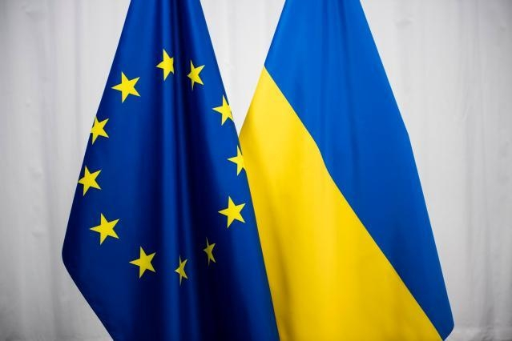
2022: SOLIDARIETÀ DELL'UE CON L'UCRAINA
COSA FA L'UE?
#StandWithUkraine
Notes:
Il 24 febbraio 2022 l'Europa è stata raggiunta dalle notizie sconvolgenti dell'aggressione militare della Russia nei confronti dell'Ucraina. Si tratta di un attacco non solo contro l'Ucraina, ma anche contro i valori che difendiamo nell'Unione europea. Le atrocità in corso ai nostri confini ci ricordano la ragione stessa alla base della creazione dell'UE, un'Unione fondata sulla pace, sulla democrazia e sullo stato di diritto. L'UE ha risposto con unità, forza e rapidità a questa crisi, così come ha fatto di fronte alle numerose sfide dello scorso anno.
https://ec.europa.eu/info/strategy/priorities-2019-2024/stronger-europe-world/eu-solidarity-ukraine_it

Slide 27
2022: ANNO EUROPEO DEI GIOVANI
Anno europeo dei giovani
© EUROPEAN UNION
COSA FA L'UE?
Notes:
L'Anno europeo dei giovani: il 2022 è stato l'anno europeo dei giovani. L'iniziativa ha promosso le opportunità per i giovani, coinvolgendoli per farli diventare cittadini attivi e protagonisti del cambiamento. L'obiettivo era offrire ai giovani maggiori e migliori opportunità per il futuro. Per ulteriori informazioni sui risultati dell'iniziativa: Cos'è l'Anno europeo dei giovani? | Portale europeo per i giovani (europa.eu).

Slide 28
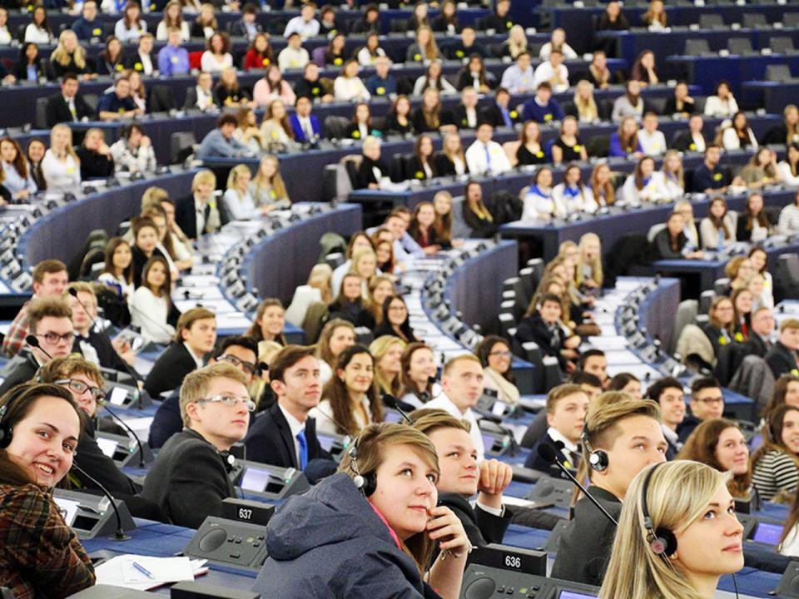
Secondo voi quali temi dovrebbero essere prioritari per le istituzioni europee?
© EUROPEAN UNION
Notes:
Esempi di temi:
diritti umani (ad es. i diritti LGBTIQ)
ambiente (ad es. il cambiamento climatico)
occupazione (ad es. come ottenere un'offerta di lavoro dopo gli studi)
giovani (ad es. opportunità per i giovani)
inclusione sociale (ad es. parità di genere)
istruzione (ad es. come studiare in un altro paese o come pagarsi l'istruzione superiore dopo aver terminato la scuola secondaria)
salute.

Slide 29
COME FUNZIONA L'UE?

Slide 30
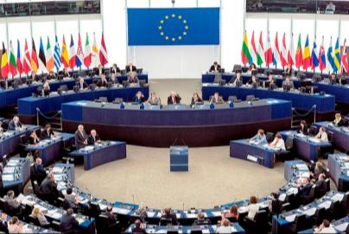
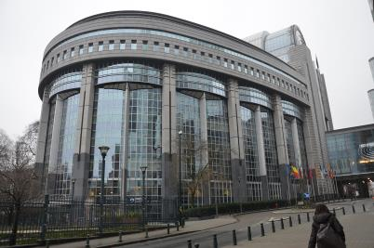
IL PARLAMENTO EUROPEO
È la voce dei cittadini europei
È composto da membri di tutti i paesi dell'UE eletti direttamente dai cittadini ogni cinque anni
Discute le nuove leggi proposte dalla Commissione europea
Modifica (se necessario) e promulga le leggi insieme al Consiglio
Elegge il presidente della Commissione europea
Approva il bilancio dell'UE
Tiene almeno sei sessioni all'anno a Bruxelles (Belgio) e 12 a Strasburgo (Francia)
© EUROPEAN UNION
COME FUNZIONA L'UE?
© Creative Commons Attribution-Share Alike 4.0 International
Notes:
Il sito web ufficiale del Parlamento europeo è consultabile all'indirizzo europarl.europa.eu.

Slide 31
IL CONSIGLIO EUROPEO
Riunisce i capi di Stato o di governo dei paesi dell'UE
Fissa le priorità e gli orientamenti programmatici principali dell'UE
Si riunisce almeno quattro volte all'anno a Bruxelles (Belgio) o a Lussemburgo (Lussemburgo) in occasione dei vertici europei
Non adotta le leggi dell'UE
COME FUNZIONA L'UE?
© EUROPEAN UNION
Notes:
Il sito web ufficiale del Consiglio dell'UE è consultabile all'indirizzo consilium.europa.eu.

Slide 32
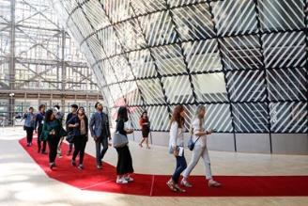
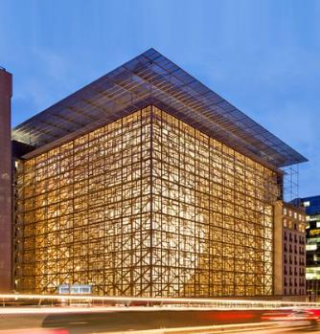
IL CONSIGLIO DELL'UE
Rappresenta i governi dei paesi dell'UE
Riunisce i ministri dei paesi dell'UE che si incontrano per discutere di questioni inerenti all'UE (agricoltura, affari esteri, giustizia ecc.)
Prende decisioni e approva leggi insieme al Parlamento europeo
È presieduto a turno per sei mesi da un diverso paese dell'UE
Si riunisce a Bruxelles o a Lussemburgo
© EUROPEAN UNION
COME FUNZIONA L'UE?
© EUROPEAN UNION
Notes:
Il sito web ufficiale del Consiglio dell'UE è consultabile all'indirizzo consilium.europa.eu.

Slide 33
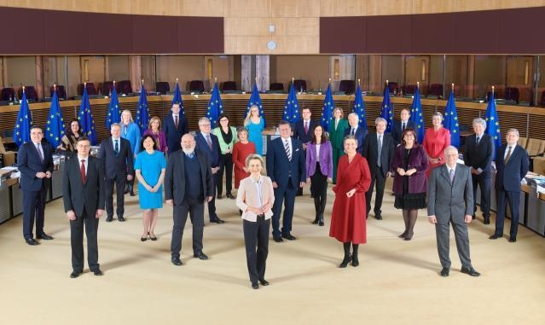
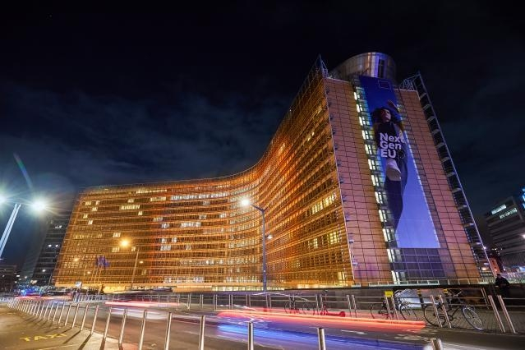
LA COMMISSIONE EUROPEA
Rappresenta gli interessi comuni dell'UE
È composta da un presidente e da un commissario per ciascun paese dell'UE, ognuno responsabile di un ambito specifico
Propone nuove leggi e programmi
È eletta dal Parlamento per cinque anni
Gestisce le politiche e il bilancio dell'UE
È custode dei trattati
Ha sede a Bruxelles e a Lussemburgo
© EUROPEAN UNION
COME FUNZIONA L'UE?
© EUROPEAN UNION
© EUROPEAN UNION
Notes:
Il sito web ufficiale della Commissione europea è consultabile all'indirizzo ec.europa.eu.

Slide 34
LEGGI DELL'UE: I COMPITI DI CIASCUNO
Commissione europea
Propone una legge
Adotta, modifica o respinge la proposta di legge
Parlamento europeo
Consiglio dell'Unione europea
Se c'è un accordo
NUOVA LEGGE UE
COME FUNZIONA L'UE?

Slide 35
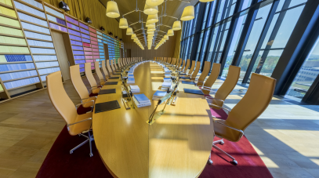
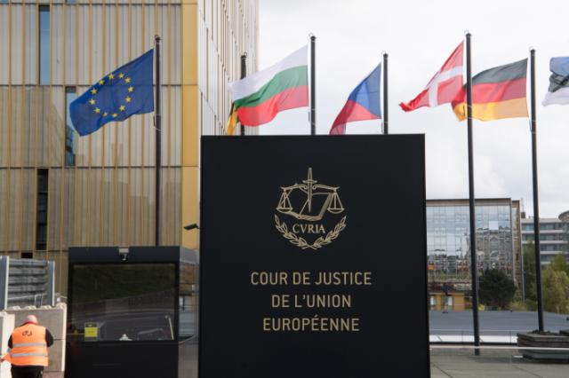
LA CORTE DI GIUSTIZIA DELL'UNIONE EUROPEA
Vigila sulle leggi dell'UE
Fa in modo che i paesi dell'UE rispettino le leggi dell'Unione
Offre consulenza ai tribunali nazionali su come interpretare tali leggi
Sanziona i paesi che non rispettano le leggi dell'UE
Controlla che le leggi rispettino i diritti fondamentali (ad esempio libertà di parola, libertà di stampa)
È composta da un giudice per ogni paese dell'UE
Ha sede a Lussemburgo
© EUROPEAN UNION
COME FUNZIONA L'UE?
© EUROPEAN UNION
Notes:
Il sito web ufficiale della Corte di giustizia dell'Unione europea è consultabile all'indirizzo curia.europa.eu.

Slide 36
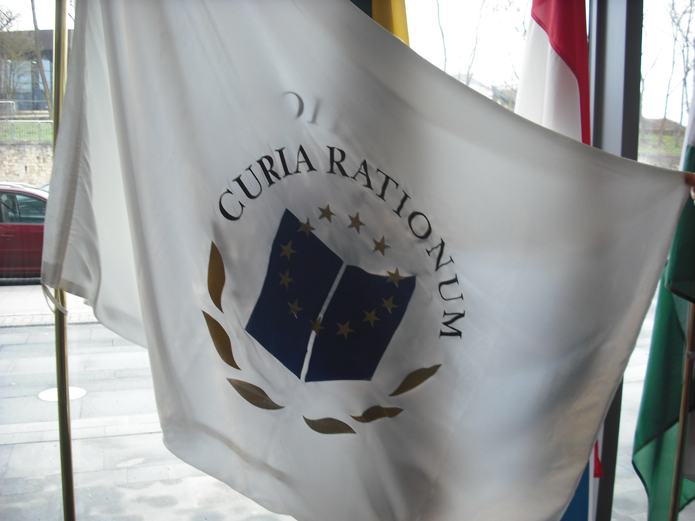
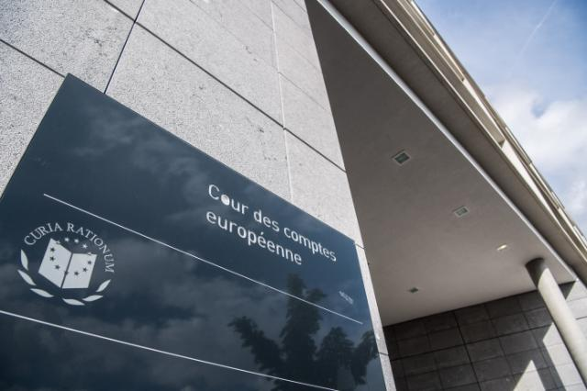
LA CORTE DEI CONTI EUROPEA
Controlla che il bilancio dell'UE sia stato impiegato correttamente
Segnala frodi, corruzioni o altre attività illegali
Fornisce consulenza ai responsabili politici dell'UE su come utilizzare al meglio il bilancio ed il budget
È composta da membri nominati dal Consiglio con un mandato di 6 anni
COME FUNZIONA L'UE?
@TRANSPARENCY INTERNATIONAL
© EUROPEAN UNION
© EUROPEAN UNION
Notes:
Il sito web ufficiale della Corte dei conti è consultabile all'indirizzo eca.europa.eu.

Slide 37
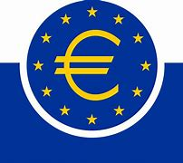
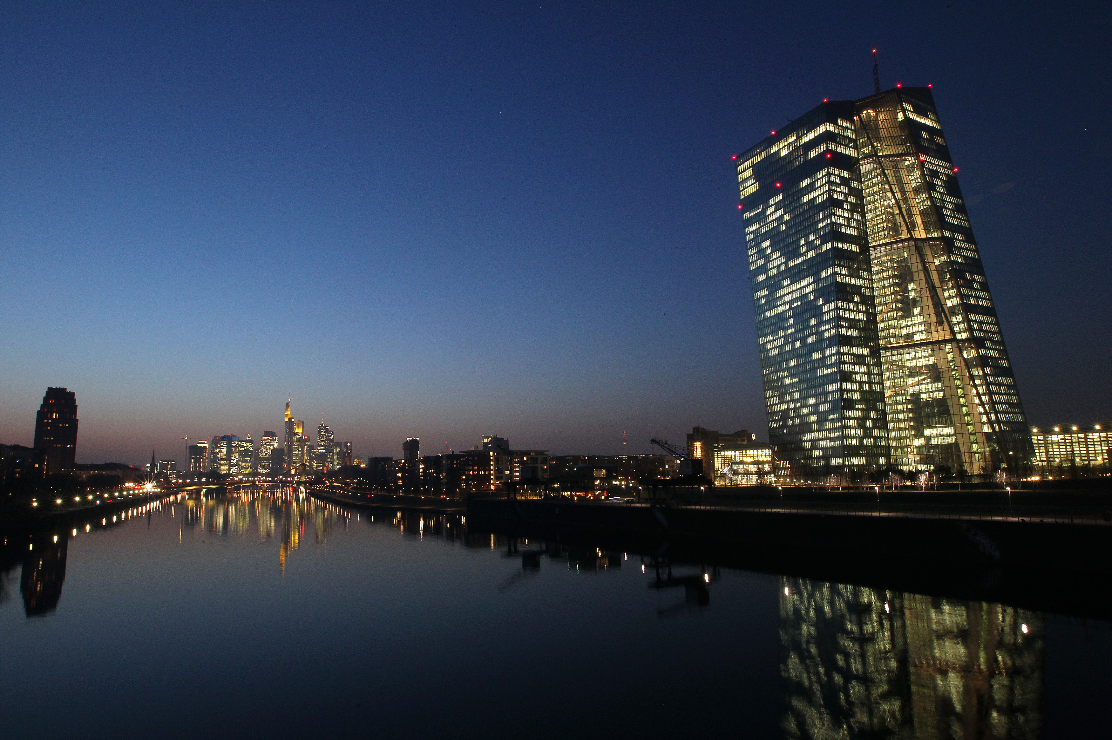
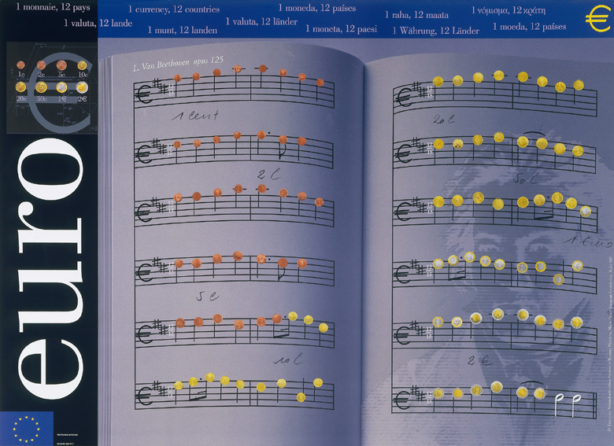
LA BANCA CENTRALE EUROPEA
Guida la politica economica e monetaria dell'UE
Gestisce la valuta europea, l'euro
Si occupa di mantenere stabili l'euro e i prezzi
Fissa i tassi di interesse per la zona dell'euro
Collabora con le banche centrali nazionali dei paesi dell'UE
È composta da sei membri nominati dal Consiglio con un mandato di 8 anni che non può essere rinnovato
Ha sede a Francoforte (Germania)
© EUROPEAN UNION
COME FUNZIONA L'UE?
© EUROPEAN UNION
Notes:
Il sito web ufficiale della Banca centrale europea è consultabile all'indirizzo www.ecb.europa.eu.

Slide 38
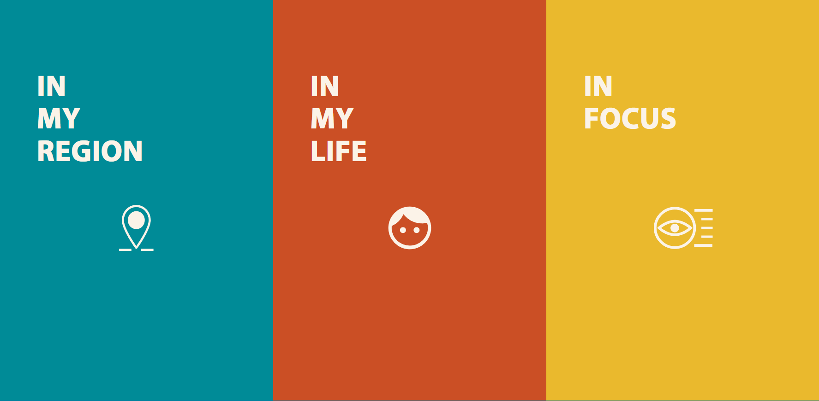
PER SAPERNE DI PIÙ SULL'UE
Sito web EUROPA
europa.eu
Cosa fa per me l'Europa
what-europe-does-for-me.eu
Learning Corner
europa.eu/learning-corner/home_it
Newsletter del Learning Corner
ec.europa.eu/newsroom/comm/user-subscriptions/1595/create
Ufficio delle pubblicazioni
publications.europa.eu
PER SAPERNE DI PIÙ SULL'UE

Slide 39
CONTATTI
Di persona
Sui social media
> Domande sull'UE? Europe Direct può aiutarvi.
© EUROPEAN UNION
europa.eu/european-union/contact_it
Numero verde: 00 800 6 7 8 9 10 11
> Cercate uno sportello dell'UE vicino a voi per incontrarci, fare domande e discutere dell'UE.
europa.eu/european-union/contact/meet-us_it
Usate lo strumento di ricerca per trovare account dell'UE sui social media.
europa.eu/european-union/contact/social-networks_it
CONTATTI

Slide 40
Grazie!
europa.eu/learning-corner
✉ COMM-A2@ec.europa.eu
© Unione europea, 2022
Salvo diversa indicazione, il riutilizzo del presente documento è autorizzato ai sensi della licenza Creative Commons Attribution 4.0 International (CC BY 4.0) (https://creativecommons.org/licenses/by/4.0/). Per qualsiasi uso o riproduzione di elementi che non sono di proprietà dell’Unione europea, potrebbe essere necessaria l’autorizzazione diretta dei rispettivi titolari dei diritti.

